Slide 1

02.4-3
RGB LED
3색 REG LED
빛의 색을 조합하여 다양한 색을 구현할 수 있습니다.

Slide 2
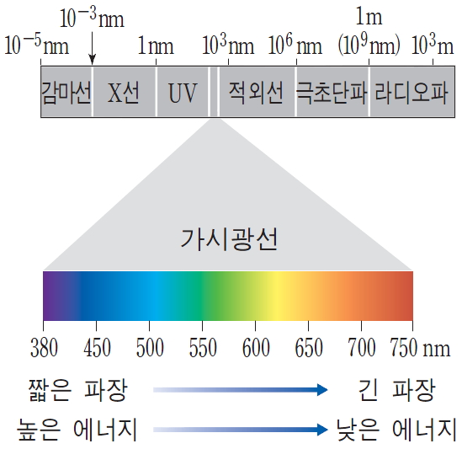
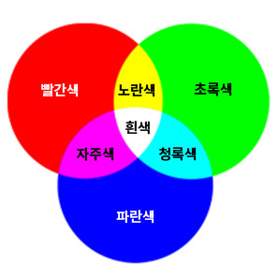
02.4-3
RGB LED
빛의 3요소
가시광선 스팩트럼의 광원은 빨강, 파랑, 녹색을 혼합하여 출력이 가능합니다.

Slide 3
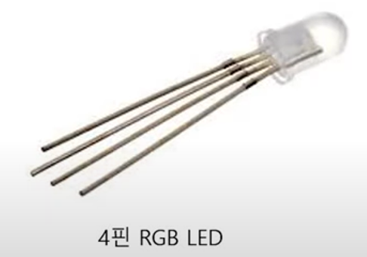
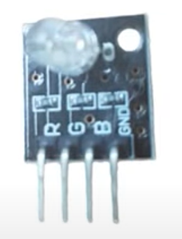
02.4-3
RGB LED
LED 결합
다양한 색을 출력하기 위해서 빨강, 파랑, 녹색의 3색의 LED를 혼합 합니다. 이렇게 3개의 발광을 출력하는 RGB LED가 있습니다.
RGB LED 는 총 4개의 다리를 가지고 있습니다.
모듈형 REG LED

Slide 4
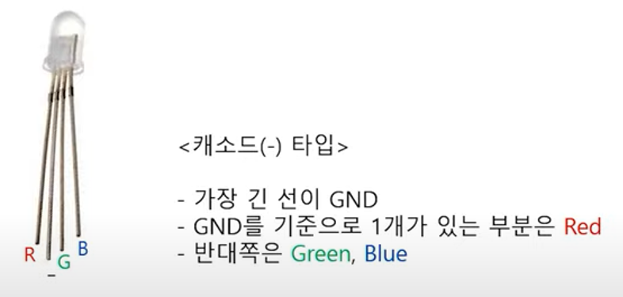
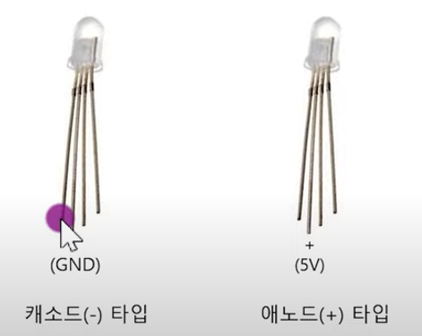
02.4-3
RGB LED
REG LED 종류
RGB LED는 다이오드 특성에 따라서 에노드형과 케소드형이 있습니다.

Slide 5
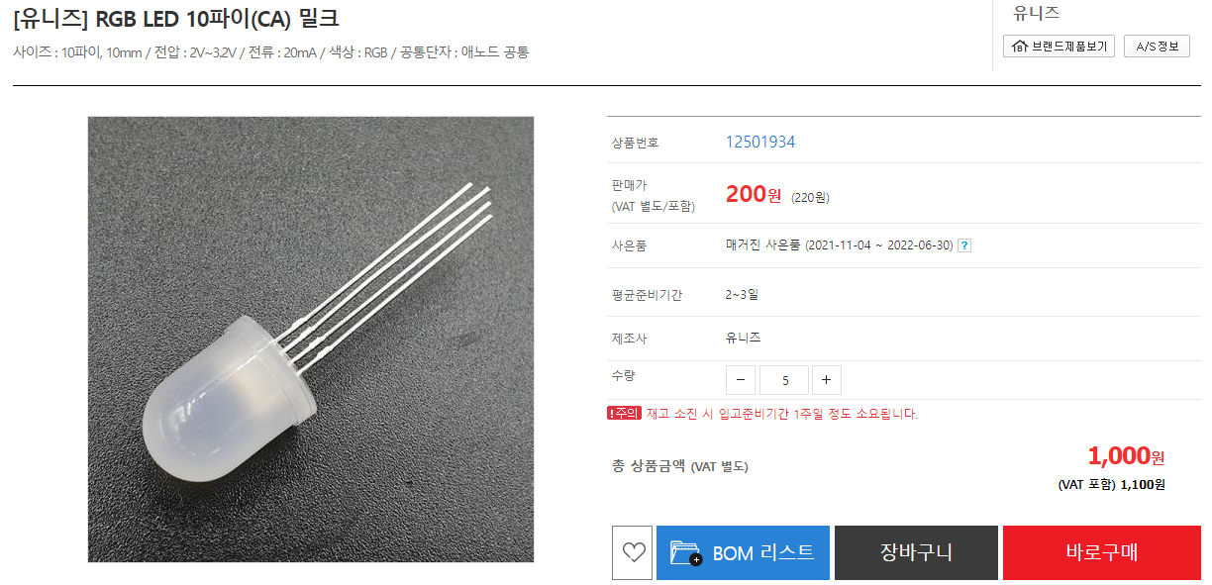
01.2
예제 실행해 보기

Slide 6

02.4-3
RGB LED
PWM 출력신호
analogWrite 신호를 이용하여 PWM 신호를 발생합니다.

Slide 7
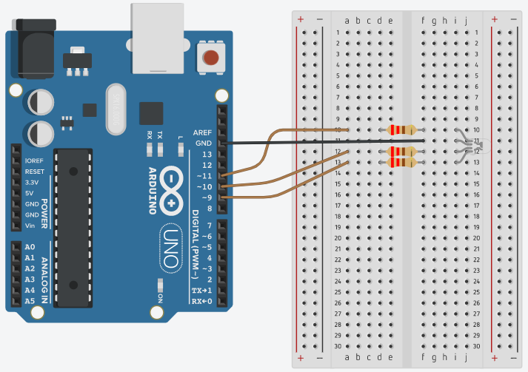
02.4-3
RGB LED
회로구성
RGB LED를 구동하기 위해서는 3개의 PWM 신호가 필요합니다.
캐소드 공통형
9,10,11 3개의 pwm 포트에 REG LED를 연결합니다.

Slide 8
02.4-3
RGB LED
실습 02.4-1
각각의 색을 출력해 봅니다.
https://www.tinkercad.com/things/hXiGmuosBAa
예제코드:02.4_rgb01
void loop()
{
for(int i=0; i<255; i++){
analogWrite(9,i);
delay(10); // 0.01초
}
for(int i=0; i<255; i++){
analogWrite(10,i);
delay(10); // 0.01초
}
for(int i=0; i<255; i++){
analogWrite(11,i);
delay(10); // 0.01초
}
}
void setup()
{
pinMode(9,OUTPUT);
pinMode(10,OUTPUT);
pinMode(11,OUTPUT);
}

Slide 9

02.4-3
RGB LED
결과확인

Slide 10
02.4-3
RGB LED
무지개 출력하기
void showRGB(int color)
{
int red, green, blue;
if(color <=255) {
red = 255 - color;
green = color;
blue = 0;
} else if(color<= 511) {
red =0;
green = 255- (color-256);
blue = (color-256);
} else {
red = color -512;
green = 0;
blue = 255 - (color-512);
}
analogWrite(9,red);
analogWrite(10,green);
analogWrite(11,blue);
}
예제코드: 02.4_rgb02
void loop() {
showSpectrum();
}
void showSpectrum()
{
for(int x=0;x<256*3; x++){
showRGB(x);
delay(10);
}
}

Slide 11
01.2
예제 실행해 보기

